Slide 1

観賞用植物の
誤食に注意!
！
観賞用植物には食べると有毒なものもあります。
野菜などの食用植物と一緒に栽培しないでください！
●植物の種類や名前を書いた札を立てるなど、
栽培しているものが分かるようにする。
●食用植物と観賞用植物を近くに植えない。
観賞用植物は、畑や菜園から離れた場所で明確に区分けして栽培する。
！
子どもや認知機能の低下している方が
誤って食べてしまわないように注意しましょう！
●判断できない人が誤って口にしないよう
簡単に手の届く範囲で栽培しない。球根を放置しない。
●何かを植えたら、家族にも伝えましょう。
！
食用として植えた覚えのない植物は食べないでください！
●有毒植物には、野菜や食用植物と非常に似たものがあります。
●種が飛んできたり、以前に植えたものが再び生えてくることもあります。
まちがいなく食用だと判断できない植物は
採らない！食べない！売らない！人にあげない！
体調が悪くなったら、すぐに医師の診察を
○○県／○○保健所

Slide 2
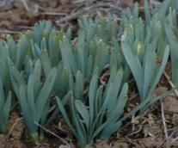
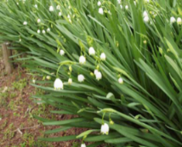
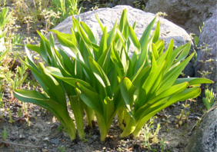
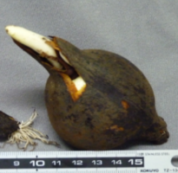
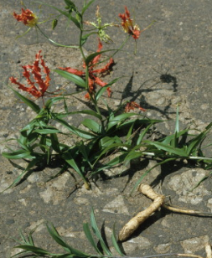
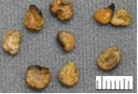
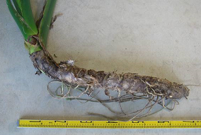
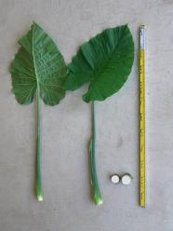
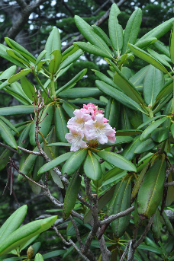
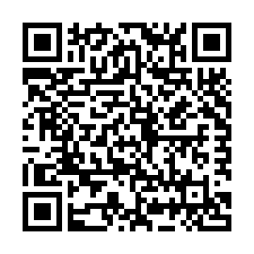
食用と間違えやすい
観賞用植物の例
！
！
スイセン･スノーフレーク
イヌサフラン
スイセン
スノーフレーク
（スズランスイセン）
葉
球根
中毒症状
食後30分以内で、吐き気、嘔吐（おうと）、頭痛
など。スイセンでは、悪心、下痢、流涎（りゅう
ぜん）、 発汗、昏睡、低体温などもあります。
間違えやすい植物
ニラ、ノビル、タマネギ など
中毒症状
嘔吐（おうと）、下痢、皮膚の知覚減退、呼吸困難。
重症の場合は死亡することもあります。
間違えやすい植物
《葉》 ギョウジャニンニク・ギボウシ
《球根》ジャガイモ・タマネギ など
チョウセンアサガオ
グロリオサ
チョウセン
アサガオの葉と花
中毒症状
口の渇き、瞳孔の散大、
意識混濁、 興奮、麻痺、心拍数の増加 など
間違えやすい植物
《葉》モロヘイヤ
アシタバ
《根》ゴボウ
《種》ゴマ など
地下部を付けたグロリオサ全体
中毒症状
口腔・咽頭灼熱感、
発熱、嘔吐（おうと）、
下痢、背部疼痛などを
発症し、臓器の機能不
全などで、死亡する
こともあります。
間違えやすい植物
《根》ヤマイモ
チョウセン
アサガオの種
クワズイモ
シャクナゲ
クワズイモの根茎
クワズイモの葉
ハクサンシャクナゲ
中毒症状等
嘔吐、下痢、血圧低下、めまい、けいれんなどを引き起こします。
ハクサンシャクナゲの葉のお茶としての飲用による血圧低下の急性中毒例があります。
中毒症状
悪心、嘔吐、下痢、麻痺、
皮膚炎など
間違えやすい植物
《根》サトイモ
代表的な有毒植物の特徴は「自然毒のリスクプロファイル」をご覧ください。
https://www.mhlw.go.jp/stf/seisakunitsuite/bunya/kenkou_iryou/shokuhin/syokuchu/poison/index.html

